Slide 1
Chapter 10
자바스크립트 함수와 배열

Slide 2
01 자바스크립트 함수
02 자바스크립트 배열
03 배열 관련 메소드
04 연관 배열과 2차원 배열

Slide 3
학습목표
함수 선언 및 호출 방법을 알고 함수를 이용한 프로그램을 작성할 수 있다.
배열 생성 방법을 알고 배열을 이용한 프로그램을 작성할 수 있다.
배열 관련 메소드의 종류와 역할을 알고 메소드를 이용한 프로그램을
작성할 수 있다.
연관 배열과 2차원 배열의 개념을 알고 이를 활용하여 프로그램을
작성할 수 있다.

Slide 4
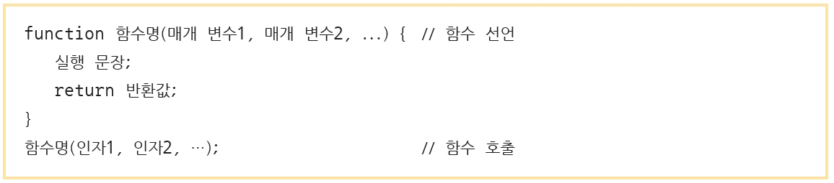
1. 함수 선언과 호출
01 자바스크립트 함수
함수 선언과 호출 형식
함수명 : 함수 이름
인자 : 함수를 호출할 때 전달하는 입력값
매개 변수 : 함수 호출문에서 전달한 인자를 받기 위해 선언된 변수
function : 함수를 선언할 때 사용하는 키워드
return : 함수에서 수행한 결괏값을 반환할 때 사용하는 키워드

Slide 5
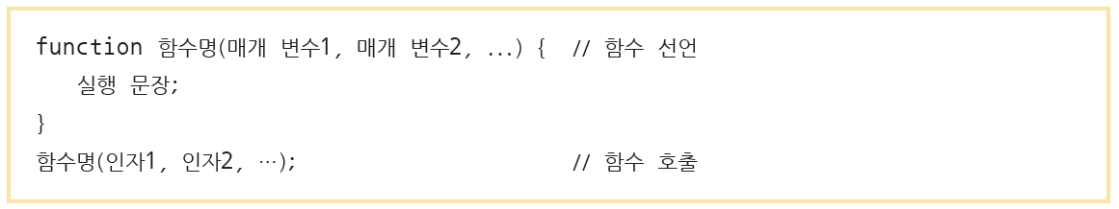

1. 함수 선언과 호출
01 자바스크립트 함수
함수 선언 – 일반적인 방법(기본 함수)
예제 10-1 기본 함수 호출하기 ch10/01_func.html
<script>
var text1="함수 선언 전 호출";
var text2="함수 선언 후 호출";
printMsg(text1); // 함수 선언 전 호출
function printMsg(msg) { // 함수 선언
document.write("함수 호출 메시지 : " + msg + "<br>");
}
printMsg(text2); // 함수 선언 후 호출
</script>

Slide 6

1. 함수 선언과 호출
01 자바스크립트 함수
예제 10-2 onclick 속성값으로 함수 호출하기 ch10/02_func.html
<script>
function printMsg(name, age) { // 함수 선언
document.write("학생 이름 : <b>" + name + "</b><br>");
document.write("학생 나이 : <b>" + age + "</b><br>");
}
</script>
<button type="button" onclick="printMsg('홍길동', 21)">학생 정보</button>

Slide 7
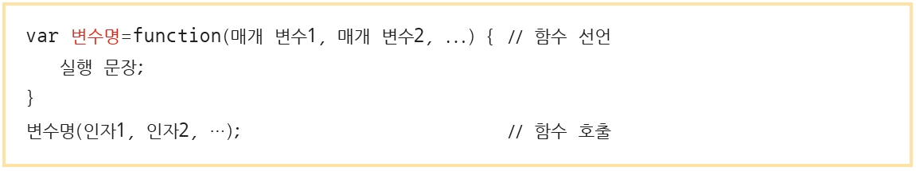

1. 함수 선언과 호출
01 자바스크립트 함수
함수 선언 – 함수 표현식으로 작성하는 방법(무명 함수)
예제 10-3 무명 함수 호출하기 ch10/03_func.html
<script>
var text1="함수 선언 전 호출 에러";
var text2="함수 선언 후 호출만 가능";
// printMsg(text1); // 함수 선언 전 호출 에러
var printMsg=function(msg) { // 함수 객체 선언
document.write("함수 호출 메시지 : " + msg + "<br>");
}
printMsg(text2); // 함수 선언 후 호출 가능
</script>

Slide 8

1. 함수 선언과 호출
01 자바스크립트 함수
예제 10-4 기본 함수와 무명 함수 호출 우선순위 살펴보기 ch10/04_func.html
<script>
var printMsg=function(msg) { // 무명 함수 선언
document.write("무명 함수 : " + msg + "<br>");
}
function printMsg(msg){ // 기본 함수 선언
document.write("기본 함수 : " + msg + "<br>");
}
printMsg("호출되었습니다."); // 함수 호출
</script>

Slide 9
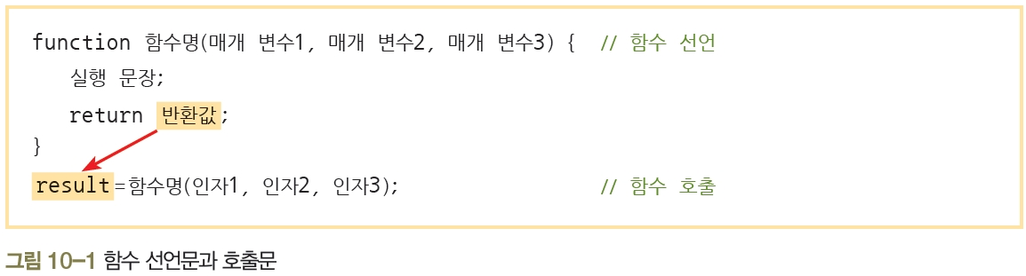
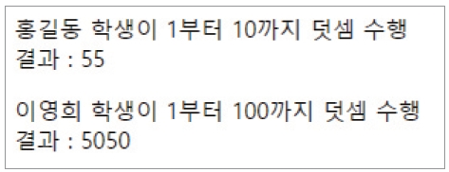
2. 반환값 출력
01 자바스크립트 함수
예제 10-5 변수를 이용하여 반환값 출력하기 ch10/05_func.html
<script>
var result;
function add(name, n) {
document.write(name + " 학생이 1부터 " + n + "까지 덧셈 수행<br>");
var sum=0;
for(var i=1; i<=n; i++) {
sum+=i;
}
return sum;
}
result=add('홍길동', 10);
document.write("결과 : " + result + "<p/>");
result=add('이영희', 100);
document.write("결과 : " + result + "<p/>");
</script>

Slide 10
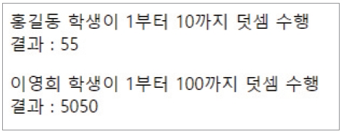
2. 반환값 출력
01 자바스크립트 함수
예제 10-6 변수 없이 반환값 출력하기 ch10/06_func.html
<script>
function add(name, n) {
document.write(name + " 학생이 1부터 " + n + "까지 덧셈 수행<br>");
var sum=0;
for(var i=1; i<=n; i++) {
sum+=i;
}
return sum;
}
document.write("결과 : " + add('홍길동', 10) + "<p/>");
document.write("결과 : " + add('이영희', 100) + "<p/>");
</script>

Slide 11

2. 반환값 출력
01 자바스크립트 함수
예제 10-7 서로 다른 변수로 같은 함수의 반환값 출력하기 ch10/07_func.html
<script>
function add(x, y) {
return x+y;
}
var calSum=add; // 함수를 변수에 할당
var addUp=add; // 함수를 변수에 할당
document.write("결과 값 : " + calSum(5, 10) + "<br>");
document.write("결과 값 : " + addUp(3, 20) + "<br>");
</script>

Slide 12
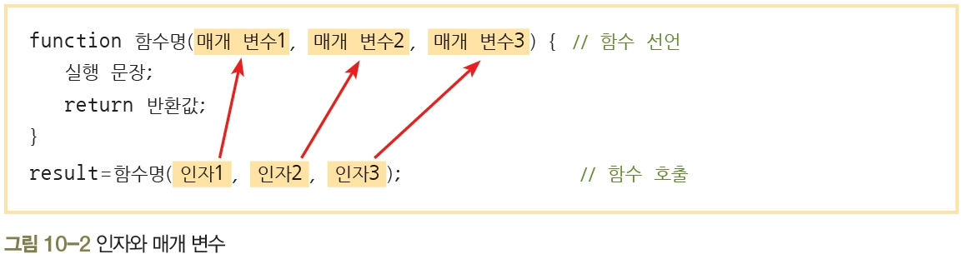
3. 인자와 매개 변수
01 자바스크립트 함수

Slide 13
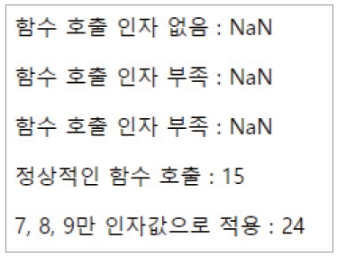
3. 인자와 매개 변수
01 자바스크립트 함수
예제 10-8 서로 다른 변수로 같은 함수의 반환값 출력하기 ch10/07_func.html
<script>
function add() {
var sum=1;
return sum;
}
function add(x) {
var sum=x+1;
return sum;
}
function add(x, y) {
var sum=x+y;
return sum;
}
function add(x, y, z) {
var sum=x+y+z;
return sum;
}
var r0=add();
var r1=add(1);
var r2=add(2, 3);
var r3=add(4, 5 ,6);
var r4=add(7, 8, 9, 10);
document.write("함수 호출 인자 없음 : " + r0 + "<p/>");
document.write("함수 호출 인자 부족 : " + r1 + "<p/>");
document.write("함수 호출 인자 부족 : " + r2 + "<p/>");
document.write("정상적인 함수 호출 : " + r3 + "<p/>");
document.write("7, 8, 9만 인자값으로 적용 : " + r4 + "<p/>");
</script>

Slide 14
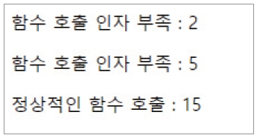
3. 인자와 매개 변수
01 자바스크립트 함수
예제 10-9 인자의 개수가 적을 때 처리 방법 살펴보기 ch10/09_func.html
<script>
function add(x, y, z) {
var sum;
if((y===undefined) && (z===undefined)) {
sum=x;
}
else if(z===undefined) {
sum=x+y;
}
else {
sum=x+y+z;
}
return sum;
}
var r1=add(2);
var r2=add(2, 3);
var r3=add(4, 5, 6);
document.write("함수 호출 인자 부족 : " + r1 + "<p/>");
document.write("함수 호출 인자 부족 : " + r2 + "<p/>");
document.write("정상적인 함수 호출 : " + r3 + "<p/>");
</script>

Slide 15
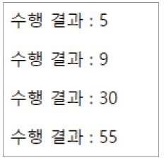
3. 인자와 매개 변수
01 자바스크립트 함수
예제 10-10 인자를 arguments 객체로 처리하기 ch10/10_func.html
<script>
function add() {
var i, sum=0;
for(i=0; i<arguments.length; i++) {
sum=sum+arguments[i];
}
document.write("수행 결과 : " + sum + "<p/>");
}
add(2, 3);
add(2, 3, 4);
add(4, 5, 6, 7, 8);
add(1, 2, 3, 4, 5, 6, 7, 8, 9, 10);
</script>

Slide 16
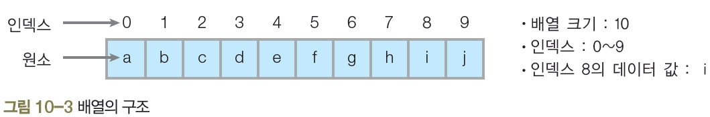
1. 배열의 개념
02 자바스크립트 배열
배열
여러 데이터 값을 저장하는 공간
원소: 배열에 저장된 하나 하나의 데이터
인덱스: 원소를 구분하는 번호, 0부터 매김

Slide 17
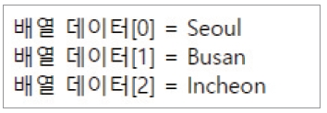
2. 배열 생성
02 자바스크립트 배열
배열 리터럴로 생성하기
예제 10-11 배열 변수에 초깃값을 할당하여 배열 만들기 ch10/11_arr.html
<script>
var city=["Seoul","Busan","Incheon"]; // 배열 리터럴
function printArr() {
var i;
for(i=0; i<city.length; i++) {
document.write("배열 데이터["+ i + "] = " + city[i] + "<br>");
}
}
printArr();
</script>

Slide 18
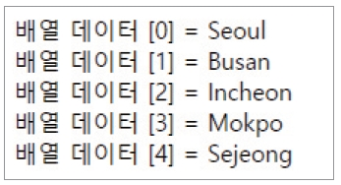
2. 배열 생성
02 자바스크립트 배열
예제 10-12 배열 변수 먼저 선언하고 원소 값은 따로 할당하기 ch10/12_arr.html
<script>
var city=[]; // 배열 변수 선언
city[0]="Seoul";
city[1]="Busan";
city[2]="Incheon";
city[3]="Mokpo";
city[4]="Sejeong";
function printArr(){
var i;
for(i=0; i<city.length; i++) {
document.write("배열 데이터 ["+ i + "] = " + city[i] + "<br>");
}
}
printArr();
</script>

Slide 19
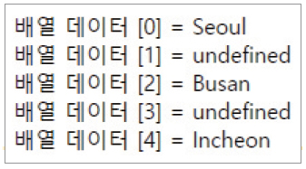
2. 배열 생성
02 자바스크립트 배열
예제 10-13 배열에 공백 데이터 포함하기 ch10/13_arr.html
<script>
var city=["Seoul", , "Busan", , "Incheon"]; // 공백 리터럴 포함
function printArr() {
var i;
for(i=0; i<city.length; i++) {
document.write("배열 데이터 ["+ i + "] = " + city[i] + "<br>");
}
}
printArr();
</script>

Slide 20
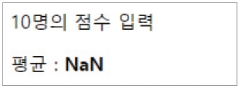
2. 배열 생성
02 자바스크립트 배열
예제 10-14 공백 데이터를 포함한 배열 연산하기 ch10/14_arr.html
<script>
var com=[95, 88, ,72 ,68, ,99 ,82 ,78, 85]; // 10명 중 8명의 점수만 입력
var getAvg;
function printAvg() {
var i, sum=0;
var n=com.length;
document.write(n + "명의 점수 입력<p/>");
for(i=0; i<n; i++) {
sum+=com[i];
}
return (sum/n);
}
getAvg=printAvg(); // 함수 호출
document.write("평균 : <b>" + getAvg + "</b><p/>");
</script>

Slide 21
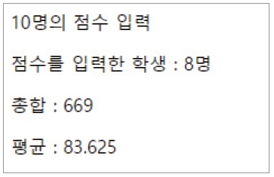
2. 배열 생성
02 자바스크립트 배열
예제 10-15 공백 데이터 제외하고 연산하기 ch10/15_arr.html
<script>
var com=[95, 88, ,72 ,68, ,99 ,82 ,78, 87]; // 10명 중 8명의 점수만 입력
var getAvg ;
function printArr() {
var i;
var sum=0;
var count=0; // 입력 점수 카운트 변수
var n=com.length;
document.write( n + "명의 점수 입력<p/>");
for(i=0; i<n; i++) {
if(com[i]===undefined) { // 점수가 입력되지 않은 학생은 연산하지 않음
continue;
}
else {
sum+=com[i];
count++
}
}
document.write("점수를 입력한 학생 : " + count + "명<p/>");
document.write("총합 : " + sum + "<p/>");
return (sum/count);
}
getAvg=printArr();
document.write("평균 : " + getAvg + "<p/>");
</script>

Slide 22
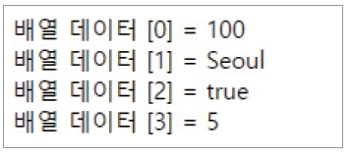
2. 배열 생성
02 자바스크립트 배열
예제 10-16 배열에 다양한 데이터 타입을 가진 원소 저장하기 ch10/16_arr.html
<script>
var x=5;
var arr=[100, "Seoul", true, x]; // 다양한 데이터 타입 저장
function printArr() {
var i;
for(i=0; i<arr.length; i++) {
document.write("배열 데이터 ["+ i + "] = " + arr[i] + "<br>");
}
}
printArr(); // 함수 호출
</script>

Slide 23

2. 배열 생성
02 자바스크립트 배열
예제 10-17 같은 데이터 타입을 가진 배열 연산하기 ch10/17_arr.h
<script>
var arr=[10, 20, 30, 40, 50]; // 같은 데이터 타입 요소
function printArr() {
var i, sum=0;
for(i=0; i<arr.length; i++) {
sum+=arr[i];
}
return sum;
}
var result=printArr(); // 함수호출
document.write("배열 원소 합 : " + result + "<br>");
</script>

Slide 24

2. 배열 생성
02 자바스크립트 배열
예제 10-18 다른 데이터 타입을 가진 배열 연산하기 ch10/18_arr.htm
<script>
var arr=[10, 20, 30, 40, '50']; // 다른 데이터 타입 요소
function printArr() {
var i, sum=0;
for(i=0; i<arr.length; i++) {
sum+=arr[i];
}
return sum;
}
var result=printArr();
document.write("배열 원소 합 : " + result + "<br>");
</script>

Slide 25
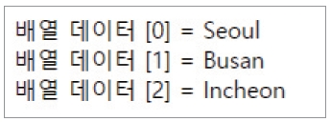
2. 배열 생성
02 자바스크립트 배열
배열 객체로 생성하기
예제 10-19 배열 객체 생성하기 ch10/19_arr.html
<script>
var city=new Array("Seoul","Busan","Incheon");
function printArr() {
var i;
for(i=0; i<city.length; i++) {
document.write("배열 데이터 ["+ i + "] = " + city[i] + "<br>");
}
}
printArr();
</script>

Slide 26
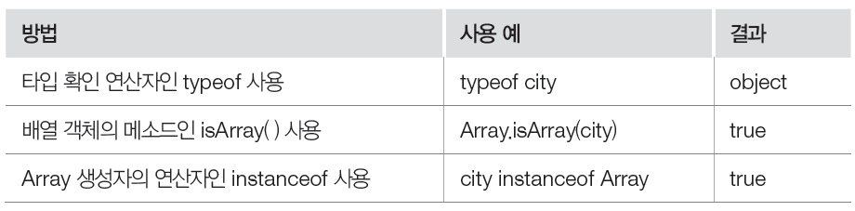
2. 배열 생성
02 자바스크립트 배열
배열 객체 생성 확인 방법

Slide 27
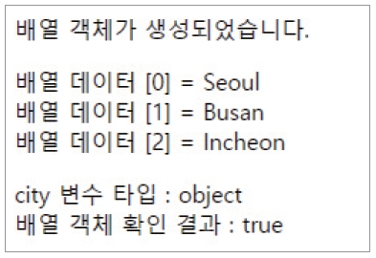
2. 배열 생성
02 자바스크립트 배열
예제 10-20 배열 객체 생성 확인하기 ch10/20_arr.html
<script>
var city=new Array("Seoul","Busan","Incheon");
function printArr() {
if(city instanceof Array) {
document.write("배열 객체가 생성되었습니다.<p/>");
var i;
for(i=0; i<city.length; i++) {
document.write("배열 데이터 ["+ i + "] = " + city[i] + "<br>");
}
}
else {
document.write("배열 객체가 아닙니다.<br>");
document.write("데이터 : " + city + "<br>");
}
}
printArr();
document.write("<p/> city 변수 타입 : " + typeof city + "<br>");
document.write("배열 객체 확인 결과 : " + Array.isArray(city) + "<br>");
</script>

Slide 28
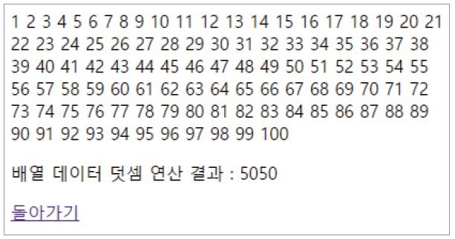
3. 배열 데이터 접근 및 조작
02 자바스크립트 배열
예제 10-21 배열에 1부터 100까지 저장한 후 모두 더하기 ch10/21_arr.html
<script>
var arrdata=[];
function insertArr() { // 배열 데이터 입력 함수
var i=0;
for(i=0; i<=99; i++) {
arrdata[i]=i+1; // 1~100까지 저장
}
selectArr();
}
function selectArr() { // 배열 데이터 조회 함수
var i;
for(i=0; i<arrdata.length; i++) {
document.write(arrdata[i] + " "); // 데이터 조회
}
addArr();
}
function addArr() { // 배열 데이터 덧셈 함수
var i;
var sum=0;
for(i=0; i<arrdata.length; i++) {
sum+=arrdata[i]; // 덧셈 연산
}
document.write("<p/> 배열 데이터 덧셈 연산 결과 : " + sum + "<p/>");
document.write("<a href='21_arr.html'>돌아가기</a>");
}
</script>
<button type="button" onclick="insertArr()">배열 생성/조회/연산</button>

Slide 29
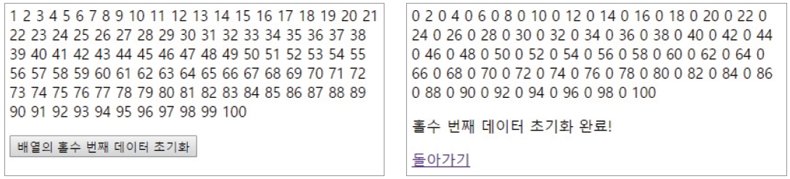
3. 배열 데이터 접근 및 조작
02 자바스크립트 배열
예제 10-22 홀수 번째 저장된 데이터만 0으로 초기화하기 ch10/22_arr.html
<script>
var arrdata=[];
function insertArr() {
var i=0;
for(i=0; i<=99; i++) {
arrdata[i]=i+1;
document.write(arrdata[i] + " ");
}
}
function delArr() {
var i;
for(i=0; i<arrdata.length; i++) {
if(i%2==0) {
arrdata[i]=0;
}
continue;
}
selectArr();
}
function selectArr() {
var i;
for(i=0; i<arrdata.length; i++) {
document.write(arrdata[i] + " ");
}
document.write("<p>홀수 번째 데이터 초기화 완료!" + "</p>");
document.write("<a href='22_arr.html'>돌아가기</a>");
}
insertArr();
</script>
<p/>
<button type="button" onclick="delArr()">배열의 홀수 번째 데이터 초기화</button>

Slide 30
3. 배열 데이터 접근 및 조작
02 자바스크립트 배열
예제 10-23 배열에 저장된 데이터 삭제하기 ch10/23_arr.html
<script>
var arrdata=[];
function insertArr() {
var i=0;
for(i=0; i<=99 ; i++) {
arrdata[i]=i+1; // 1~100 저장
document.write(arrdata[i] + " "); // 데이터 출력
}
document.write("<p>배열 크기 : " + arrdata.length + "</p>");
}
function delDataArr() {
var i;
for(i=0; i<arrdata.length; i++) {
arrdata[i]=0; // 배열 데이터를 0으로 초기화
}
selectArr();
}
function allDelArr() {
arrdata.length=0; // 배열 초기화
selectArr();
}
function selectArr() {
var i;
for(i=0; i <arrdata.length; i++) {
document.write(arrdata[i] + " "); // 데이터 조회
}
document.write("<p> 배열 크기 : " + arrdata.length + "</p>");
document.write("<a href='23_arr.html'>돌아가기</a>");
}
insertArr(); // 배열 데이터 생성 함수 호출
</script>
<p/>
<button type="button" onclick="delDataArr()">배열 데이터 초기화</button>
<button type="button" onclick="allDelArr()">배열 데이터 삭제</button>

Slide 31
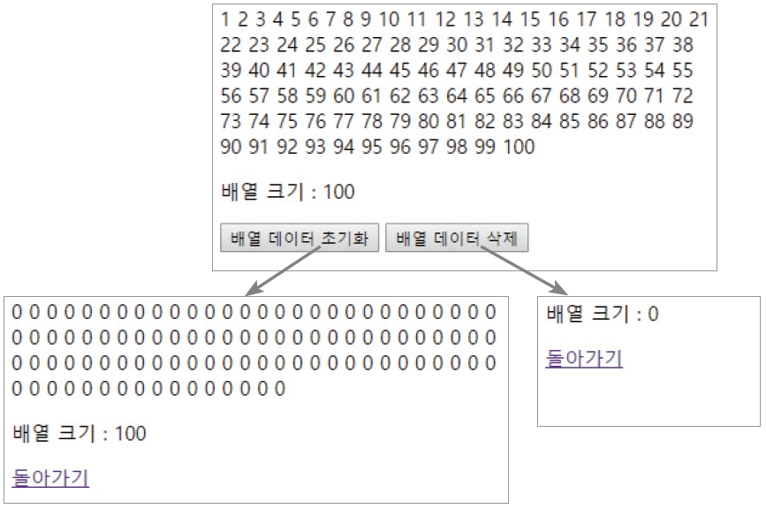
3. 배열 데이터 접근 및 조작
02 자바스크립트 배열

Slide 32
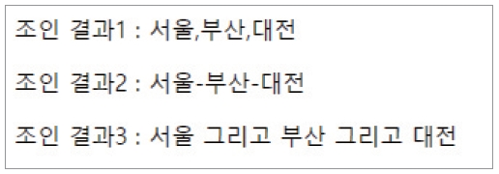
1. join 메소드
03 배열 관련 메소드
join
배열에 저장된 모든 원소를 문자열로 변환한 후 연결하여 출력
예제 10-24 join 메소드 활용하기 ch10/24_arr.html
<script>
var city=["서울", "부산", "대전"];
var joindata1=city.join();
var joindata2=city.join('-');
var joindata3=city.join(' 그리고 ');
document.write("조인 결과1 : " + joindata1 + "<p/>");
document.write("조인 결과2 : " + joindata2 + "<p/>");
document.write("조인 결과3 : " + joindata3 + "<p/>");
</script>

Slide 33
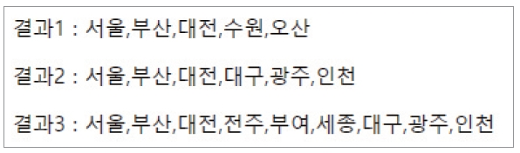
2. concat 메소드
03 배열 관련 메소드
concat
지정된 배열에 두 개 이상의 데이터를 결합하거나 다른 배열 객체를 결합
예제 10-25 concat 메소드 활용하기 ch10/25_arr.html
<script>
var city01=["서울", "부산", "대전"];
var city02=["대구", "광주", "인천"];
var city03=["전주", "부여", "세종"];
var data1=city01.concat("수원", "오산");
var data2=city01.concat(city02);
var data3=city01.concat(city03, city02);
document.write("결과1 : " + data1 + "<p/>");
document.write("결과2 : " + data2 + "<p/>");
document.write("결과3 : " + data3 + "<p/>");
</script>

Slide 34
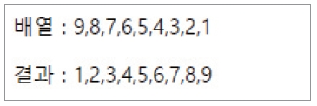
3. reverse 메소드
03 배열 관련 메소드
reverse
배열 원소의 순서를 반대로 정렬
예제 10-26 reverse 메소드 활용하기 ch10/26_arr.html
<script>
var data=[9, 8, 7, 6, 5, 4, 3, 2, 1];
document.write("배열 : " + data.join() + "<p/>");
var rdata=data.reverse(); // 배열 원소를 반대로 정렬
document.write("결과 : " + rdata + "<p/>");
</script>

Slide 35
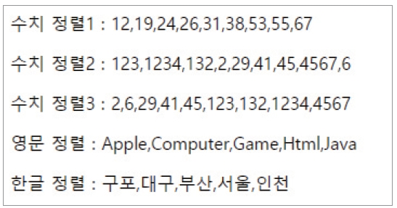
4. sort 메소드
03 배열 관련 메소드
sort
배열 원소를 정렬
예제 10-27 sort 메소드 활용하기 ch10/27_arr.html
<script>
var ndata1=[19, 38, 67, 26, 55, 24, 53, 12, 31];
var ndata2=[132, 2, 41, 123, 45, 1234, 6, 29, 4567];
var edata=['Apple', 'Html', 'Game', 'Computer', 'Java'];
var kdata=['서울', '부산', '구포', '대구', '인천'];
document.write("수치 정렬1 : " + ndata1.sort() + "<p/>");
document.write("수치 정렬2 : " + ndata2.sort() + "<p/>");
document.write("수치 정렬3 : " + ndata2.sort(function(a, b) {return a - b;}) + "<p/>");
document.write("영문 정렬 : " + edata.sort() + "<p/>");
document.write("한글 정렬 : " + kdata.sort() + "<p/>");
</script>

Slide 36
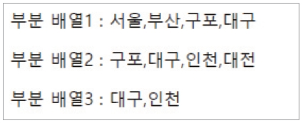
5. slice 메소드
03 배열 관련 메소드
slice
배열의 특정 범위에 속하는 원소만 선택하여 배열 생성
예제 10-28 slice 메소드 활용하기 ch10/28_arr.html
<script>
var kdata=['서울', '부산', '구포', '대구', '인천', '대전', '세종'];
var str1=kdata.slice(0, 4);
var str2=kdata.slice(2, -1);
var str3=kdata.slice(-4, -2);
document.write("부분 배열1 : " + str1 + "<p/>");
document.write("부분 배열2 : " + str2 + "<p/>");
document.write("부분 배열3 : " + str3 + "<p/>");
</script>

Slide 37
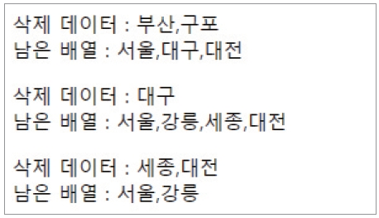
6. splice 메소드
03 배열 관련 메소드
splice
배열의 원소 추가 또는 제거
예제 10-29 splice 메소드 활용하기 ch10/29_arr.html
<script>
var kdata=['서울', '부산', '구포', '대구', '대전'];
var str1=kdata.splice(1, 2);
document.write("삭제 데이터 : " + str1 + "<br>");
document.write("남은 배열 : " + kdata + "<p/>");
var str2=kdata.splice(1, 1, '강릉', '세종');
document.write("삭제 데이터 : " + str2 + "<br>");
document.write("남은 배열 : " + kdata + "<p/>");
var str3=kdata.splice(2, Number.MAX_VALUE);
document.write("삭제 데이터 : " + str3 + "<br>");
document.write("남은 배열 : " + kdata + "<p/>");
</script>

Slide 38
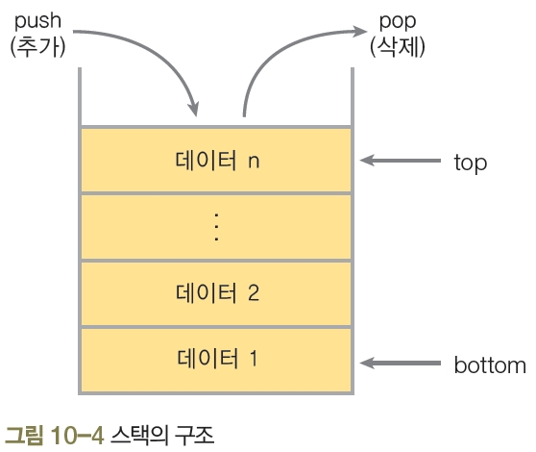
7. pop & push 메소드
03 배열 관련 메소드
스택
모든 데이터의 삽입과 삭제가 배열의 한쪽 끝에서만 수행되는 자료 구조
push 메소드: 배열의 마지막 위치에 데이터를 추가하고 배열의 길이를 반환
pop 메소드: 배열의 마지막 위치에 있는 데이터를 삭제하고 삭제한 데이터를 반환

Slide 39
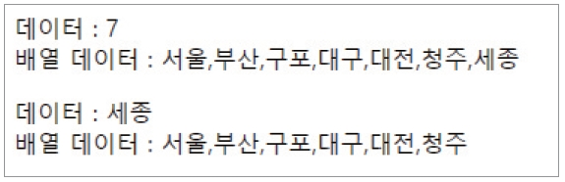
7. pop & push 메소드
03 배열 관련 메소드
예제 10-30 pop & push 메소드 활용하기 ch10/30_arr.html
<script>
var kdata=['서울', '부산', '구포', '대구', '대전'];
var p1=kdata.push('청주', '세종');
document.write("데이터 : " + p1 + "<br>");
document.write("배열 데이터 : " + kdata + "<p/>");
var p2=kdata.pop();
document.write("데이터 : " + p2 + "<br>");
document.write("배열 데이터 : " + kdata + "<p/>");
</script>

Slide 40
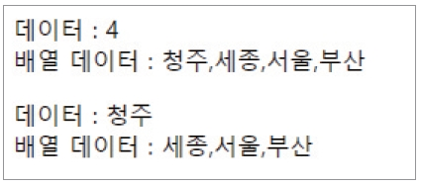
8. shift & unshift 메소드
03 배열 관련 메소드
shift & unshift
shift 메소드: 배열의 맨 처음 위치에 데이터를 삭제하고 배열의 길이 반환
unshift 메소드: 배열의 맨 처음 위치에 데이터를 삽입하고 배열의 길이 반환
예제 10-31 shift & unshift 메소드 활용하기 ch10/31_arr.html
<script>
var kdata=['서울', '부산'];
var p1=kdata.unshift('청주', '세종');
document.write("데이터 : " + p1 + "<br>");
document.write("배열 데이터 : " + kdata + "<p/>");
var p2=kdata.shift();
document.write("데이터 : " + p2 + "<br>");
document.write("배열 데이터 : " + kdata + "<p/>");
</script>

Slide 41
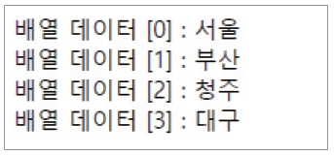

9. forEach 메소드
03 배열 관련 메소드
forEach
배열을 반복하며 저장된 데이터를 조회
예제 10-32 forEach 메소드 활용하기 1 ch10/32_arr.html
<script>
var kdata=['서울', '부산', '청주', '대구'];
function printArr(item, index) {
document.write("배열 데이터 [" + index + "] : " + item + "<br>");
}
kdata.forEach(printArr);
</script>
예제 10-33 forEach 메소드 활용하기 2 ch10/33_arr.htm
<script>
var data=[1, 2, 3, 4, 5, 6, 7, 8, 9, 10];
var sum=0;
function addArr(value) {
sum+=value;
}
data.forEach(addArr);
document.write("배열 데이터 합 :" + sum + "<p/>");
</script>

Slide 42
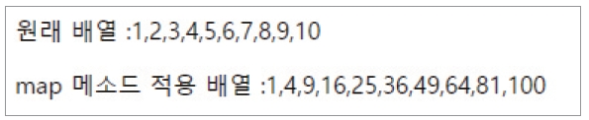
10. map 메소드
03 배열 관련 메소드
map
배열의 데이터를 함수의 인자로 전달하고 함수의 수행 결과를 반환 받아 새로운 배열 생성
예제 10-34 map 메소드 활용하기 ch10/34_arr.html
<script>
var data=[1, 2, 3, 4, 5, 6, 7, 8, 9, 10];
function mapArr(value) {
return value*value;
}
var mapdata=data.map(mapArr);
document.write("원래 배열 :" + data + "<p/>");
document.write("map 메소드 적용 배열 :" + mapdata + "<p/>");
</script>

Slide 43
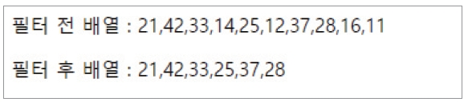
11. filter 메소드
03 배열 관련 메소드
filter
배열의 데이터 중에 조건이 참인 데이터만 반환하여 새로운 배열 생성
예제 10-35 filter 메소드 활용하기 ch10/35_arr.html
<script>
var data=[21, 42, 33, 14, 25, 12, 37, 28, 16, 11];
function filterArr(value) {
return value>=18;
}
var fdata=data.filter(filterArr);
document.write("필터 전 배열 : " + data + "<p/>");
document.write("필터 후 배열 : " + fdata + "<p/>");
</script>

Slide 44
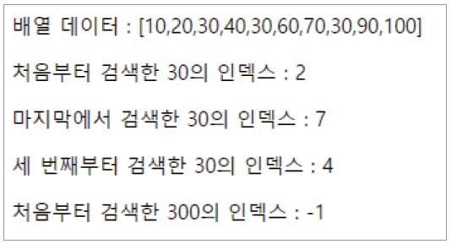
12. indexOf & lastIndexOf 메소드
03 배열 관련 메소드
indexOf & lastIndexOf
배열의 데이터를 검색하여 인덱스 위치를 반환
indexOf 메소드: 검색 시작 위치를 지정할 수 있음
lastIndexOf 메소드: 배열의 맨 마지막 원소부터 검색 시작
예제 10-36 indexOf & lastIndexOf 메소드 활용하기 ch10/36_arr.html
<script>
var data=[10, 20, 30, 40, 30, 60, 70, 30, 90,100];
document.write("배열 데이터 : [" + data + "]<p/>");
document.write("처음부터 검색한 30의 인덱스 : " + data.indexOf(30) + "<p/>");
document.write("마지막에서 검색한 30의 인덱스 : " + data.lastIndexOf(30) + "<p/>");
document.write("세 번째부터 검색한 30의 인덱스 : " + data.indexOf(30, 3) + "<p/>");
document.write("처음부터 검색한 300의 인덱스 : " + data.indexOf(300) + "<p/>");
</script>

Slide 45
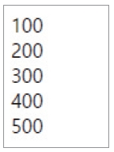
1. 연관 배열
04 연관 배열과 2차원 배열
연관 배열 생성 방법
예제 10-37 연관 배열로 저장된 데이터 조회하기 ch10/37_arr.html
<script>
var data={'f0':100, 'f1':200, 'f2':300};
data['f3']=400; // 배열 데이터 저장
data.f4=500; // 배열 데이터 저장
document.write(data.f0 + "<br>"); // 'f0'키 데이터 조회
document.write(data.f1 + "<br>"); // 'f1'키 데이터 조회
document.write(data['f2'] + "<br>");
document.write(data['f3'] + "<br>");
document.write(data['f4'] + "<br>");
</script>

Slide 46
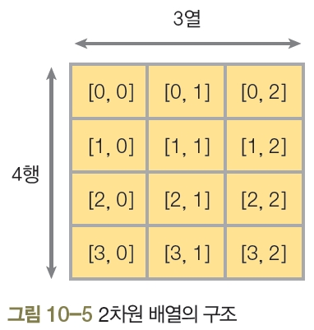
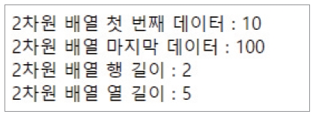
2. 2차원 배열
04 연관 배열과 2차원 배열
예제 10-38 2차원 배열 생성하고 조회하기 ch10/38_arr.html
<script>
var d2data=[[10, 20, 30, 40, 0], [60, 70, 80, 90, 0]];
d2data[0][4]=50;
d2data[1][4]=100;
document.write("2차원 배열 첫 번째 데이터 : " + d2data[0][0] + "<br>");
document.write("2차원 배열 마지막 데이터 : " + d2data[1][4] + "<br>");
document.write("2차원 배열 행 길이 : " + d2data.length + "<br>");
document.write("2차원 배열 열 길이 : " + d2data[0].length + "<br>");
</script>

Slide 47
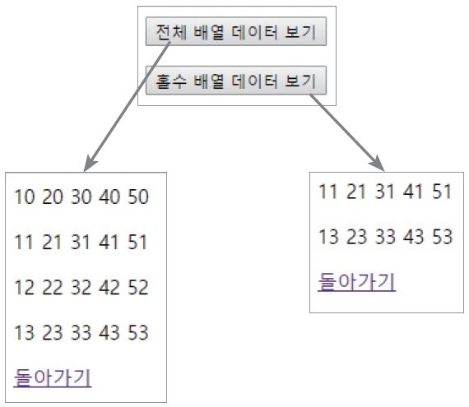
2. 2차원 배열
04 연관 배열과 2차원 배열
예제 10-39 1차원 배열로 2차원 배열 생성하고 조회하기 ch10/39_arr.html
<script>
var arr0=[10, 20, 30, 40, 50];
var arr1=[11, 21, 31, 41, 51];
var arr2=[12, 22, 32, 42, 52];
var arr3=[13, 23, 33, 43, 53];
var allArr=[arr0, arr1, arr2, arr3]; // 2차원 배열 생성
var partArr=[arr1, arr3]; // 2차원 배열 생성
function printAll() {
for(var x=0; x<allArr.length; x++) {
for(var y=0; y<allArr[x].length; y++) {
document.write(allArr[x][y] + " ");
}
document.write("<p/>");
}
document.write("<a href='39_arr.html'>돌아가기</a>");
}
function printPart() {
for(var x=0; x<partArr.length; x++) {
for(var y=0; y<partArr[x].length; y++) {
document.write(partArr[x][y] + " ");
}
document.write("<p/>");
}
document.write("<a href='39_arr.html'>돌아가기</a>");
}
</script>
<button type="button" onclick="printAll()">전체 배열 데이터 보기</button></p>
<button type="button" onclick="printPart()">홀수 배열 데이터 보기</button>

Slide 48
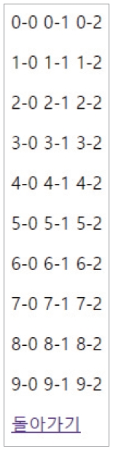
2. 2차원 배열
04 연관 배열과 2차원 배열
예제 10-40 반복문을 이용하여 2차원 배열 만들기 Ch10/40_arr.html
<script>
var data=[];
for(var i=0; i<10; ++i) {
data[i]=[String(i+"-"+0), String(i+"-"+1), String(i+"-"+2)];
}
function printData() {
for(var x=0; x<data.length; x++) {
for(var y=0; y<data[x].length; y++) {
document.write(data[x][y] + " ");
}
document.write("<p/>");
}
document.write("<a href='40_arr.html'>돌아가기</a>");
}
</script>
<button type="button" onclick="printData()">전체 배열 데이터 보기</button>

